Slide 1

GiggleTech Institute
Studienabbrecher erkennen und Profile erstellen.

Slide 2




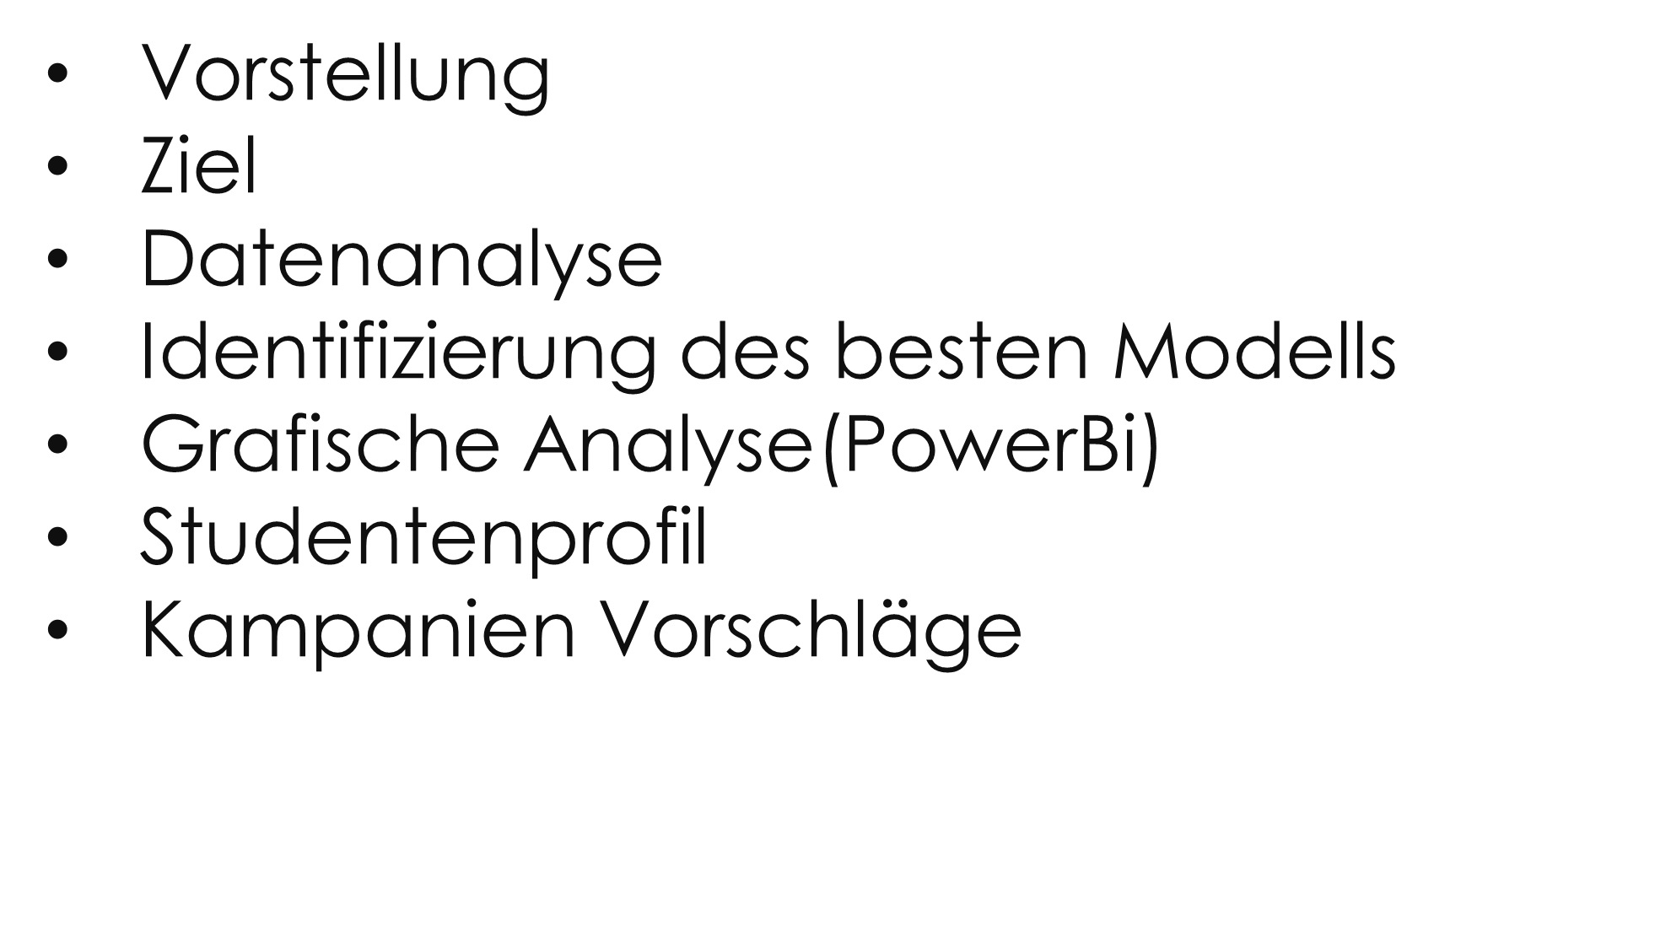







Slide 3

Vorstellung
Anca-Elena Baciu

Slide 4

Vorstellung
Anca-Elena Baciu
Nikolaos Tziatzios

Slide 5

Vorstellung
Anca-Elena Baciu
Nikolaos Tziatzios
Svetlana Gajnc

Slide 6
Vorstellung
Anca-Elena Baciu
Nikolaos Tziatzios
Svetlana Gajnc
Datenanalysten

Slide 7

Ziel
Identifikation von Studienabbrechern und Erstellung von Studentenprofilen.

Slide 8
Datenanalyse
Quelle: Universität GiggleTech Institute Schriftprobe: 3630

Slide 9
Datenanalyse
Demographic Daten
Geschlecht
Alter
Familienstand
Nationalität
Quelle: Universität GiggleTech Institute Schriftprobe: 3630

Slide 10
Datenanalyse
Demographic Daten
Geschlecht
Alter
Familienstand
Nationalität
Ökonomische Faktoren
Beruf der Eltern
Status der Zahlung der Studiengebühren
Stipendium
Quelle: Universität GiggleTech Institute Schriftprobe: 3630

Slide 11
Datenanalyse
Demographic Daten
Geschlecht
Alter
Familienstand
Nationalität
Ökonomische Faktoren
Beruf der Eltern
Status der Zahlung der Studiengebühren
Stipendium
Akademische Performance
Unterrichtseinheiten
Evaluierungen
Quelle: Universität GiggleTech Institute Schriftprobe: 3630

Slide 12
Datenanalyse
Demographic Daten
Geschlecht
Alter
Familienstand
Nationalität
Ökonomische Faktoren
Beruf der Eltern
Status der Zahlung der Studiengebühren
Stipendium
Akademische Performance
Unterrichtseinheiten
Evaluierungen
Soziale und besondere Bedürfnisse
Vertreibung
Verschuldung
Quelle: Universität GiggleTech Institute Schriftprobe: 3630

Slide 13
Datenanalyse
Demographic Daten
Geschlecht
Alter
Familienstand
Nationalität
Ökonomische Faktoren
Beruf der Eltern
Status der Zahlung der Studiengebühren
Stipendium
Akademische Performance
Unterrichtseinheiten
Evaluierungen
Soziale und besondere Bedürfnisse
Vertreibung
Verschuldung
Makroökonomische Faktoren
Arbeitslosenrate
Inflationsrate
GDP
Quelle: Universität GiggleTech Institute Schriftprobe: 3630

Slide 14
Datenanalyse
Durch die Anonymisierung des Datensatzes waren zahlreiche Informationen unklar und ließen sich nicht eindeutig interpretieren.

Slide 15
Datenanalyse
Anwendung des KNIME-Workflows als effektives Werkzeug für Analysen.

Slide 16
Datenanalyse
Anwendung des KNIME-Workflows als effektives Werkzeug für Analysen.
Durchführung einer umfassenden explorativen Datenanalyse (EDA) zur gründlichen Erkenntnisgewinnung.

Slide 17
Datenanalyse
Anwendung des KNIME-Workflows als effektives Werkzeug für Analysen.
Durchführung einer umfassenden explorativen Datenanalyse (EDA) zur gründlichen Erkenntnisgewinnung.
Nutzung fortschrittlicher Machine-Learning-Modelle für präzise und detaillierte Analysen.

Slide 18
Datenanalyse
Anwendung des KNIME-Workflows als effektives Werkzeug für Analysen.
Durchführung einer umfassenden explorativen Datenanalyse (EDA) zur gründlichen Erkenntnisgewinnung.
Nutzung fortschrittlicher Machine-Learning-Modelle für präzise und detaillierte Analysen.
Die Daten wurden in Power BI visualisiert, und durch die Kombination von Visualisierungen in Power BI und Datenanalysen in KNIME konnten wir das passende Studentenprofil identifizieren.

Slide 19
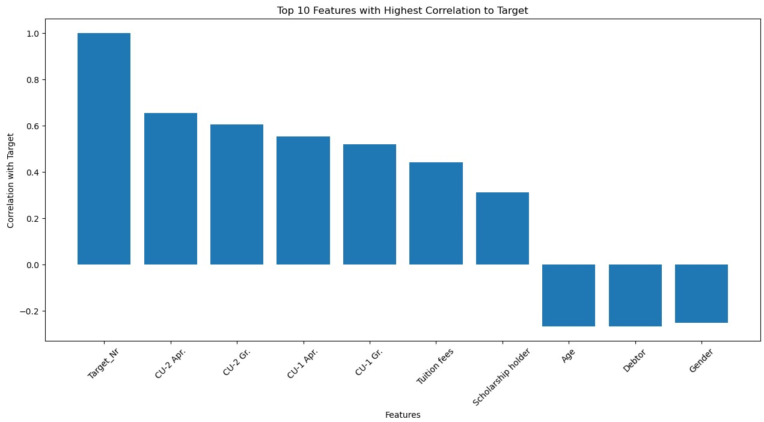
Datenanalyse

Slide 20
Bestes Modell
Model | Accuracy | Error
Simple Baseline | 60,85 | 39.15
Logistic Regression | 89.81 | 10.19
Random Forest | 89.07 | 10.93
K-NN | 75.94 | 24.06
Naive Bayes | 98.35 | 1.65

Slide 21
Bestes Modell
Model | Accuracy | Error
Simple Baseline | 60,85 | 39.15
Logistic Regression | 89.81 | 10.19
Random Forest | 89.07 | 10.93
K-NN | 75.94 | 24.06
Naive Bayes | 98.35 | 1.65

Slide 22
Grafische Analyse
Power BI

Slide 23

Studentenprofil
Herausforderungen in den akademischen Leistungen während des ersten und zweiten Semesters.

Slide 24
Studentenprofil
Herausforderungen in den akademischen Leistungen während des ersten und zweiten Semesters.
Eine begrenzte Anzahl genehmigter Kurse sowohl im ersten als auch im zweiten Semester.

Slide 25
Studentenprofil
Herausforderungen in den akademischen Leistungen während des ersten und zweiten Semesters.
Eine begrenzte Anzahl genehmigter Kurse sowohl im ersten als auch im zweiten Semester.
Studierende, die ihre Studiengebühren eigenständig tragen müssen.

Slide 26
Studentenprofil
Herausforderungen in den akademischen Leistungen während des ersten und zweiten Semesters.
Eine begrenzte Anzahl genehmigter Kurse sowohl im ersten als auch im zweiten Semester.
Studierende, die ihre Studiengebühren eigenständig tragen müssen.
Erhebliche finanzielle Belastung durch hohe Studiengebühren.

Slide 27

Kampanien Vorschläge
Finanzielle Unterstützung:
Erweiterung von Stipendien- und finanziellen Hilfsprogrammen
Flexiblere Zahlungsmodalitäten für Studiengebühren

Slide 28
Kampanien Vorschläge
Finanzielle Unterstützung:
Erweiterung von Stipendien- und finanziellen Hilfsprogrammen
Flexiblere Zahlungsmodalitäten für Studiengebühren
Frühzeitige akademische Intervention:
Implementierung von Frühwarnsystemen
Bereitstellung von Unterstützungsdiensten wie Tutorien und Mentoring für Studierende mit akademischen Herausforderungen.

Slide 29
Kampanien Vorschläge
Finanzielle Unterstützung:
Erweiterung von Stipendien- und finanziellen Hilfsprogrammen
Flexiblere Zahlungsmodalitäten für Studiengebühren
Frühzeitige akademische Intervention:
Implementierung von Frühwarnsystemen
Bereitstellung von Unterstützungsdiensten wie Tutorien und Mentoring für Studierende mit akademischen Herausforderungen.
Flexibilisierung des Studienplans:
Einführung flexibler Studienpläne
Angebot von Online-Kursen

Slide 30

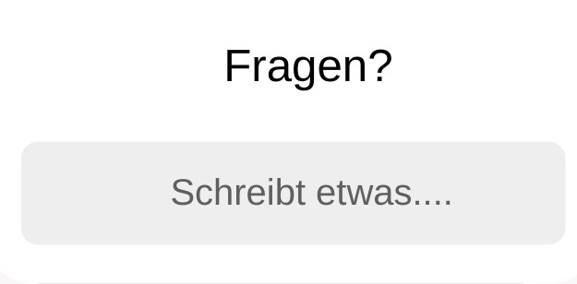
Vielen Dank für Ihre Aufmerksamkeit!

